Slide 1


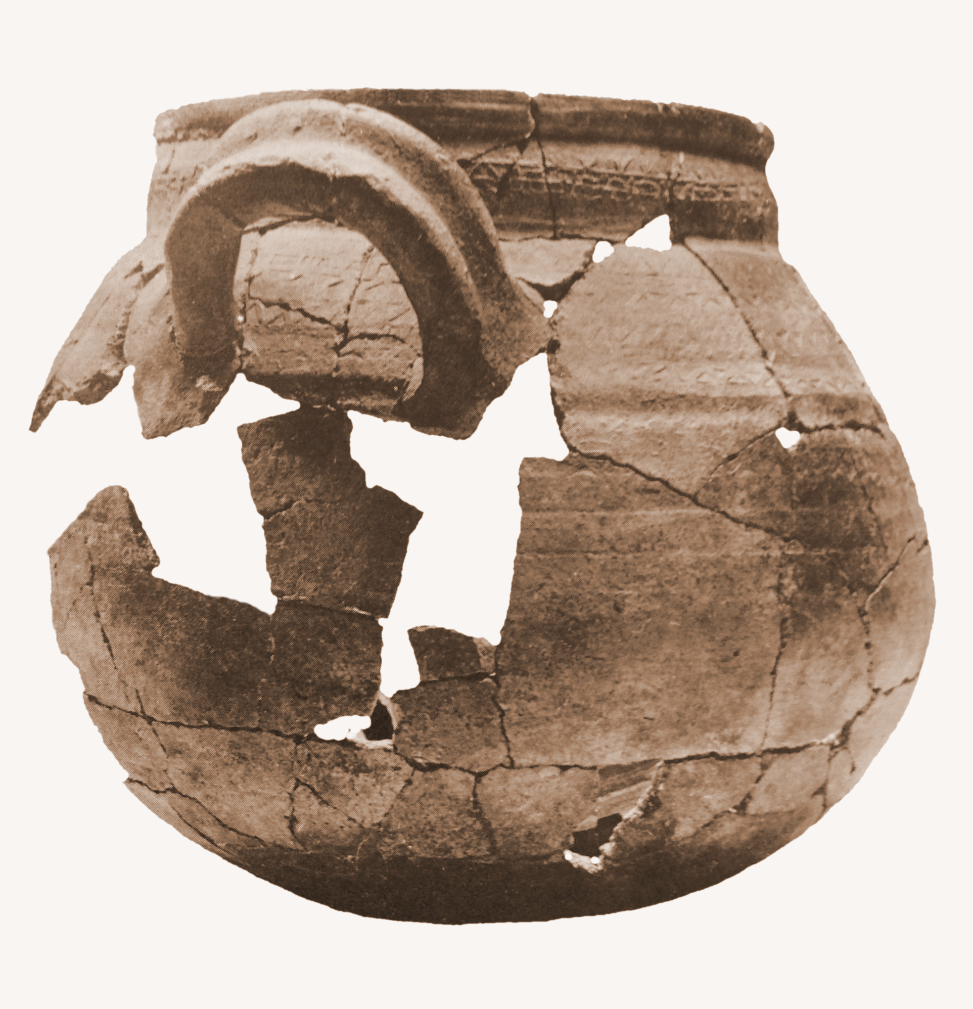
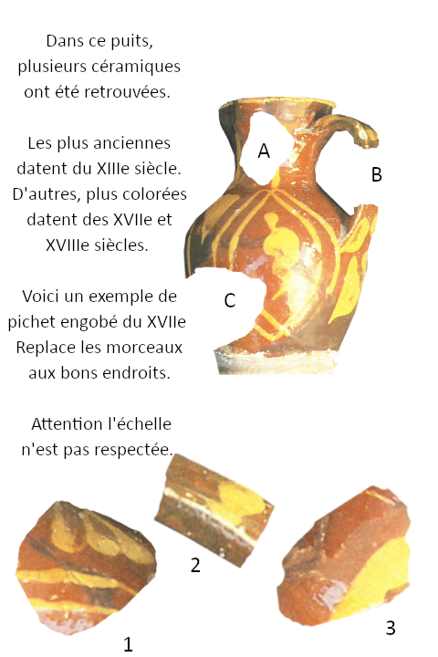



Cité médiévale
Bienvenue sur la plaque
du puits
En résumé
Le puits est connu par une délibération de Juillet 1742 de l’Assemblée ….
Pour en savoir plus …
Pour les plus joueurs d’entre vous
Cliquez sur l’image pour avoir la réponse
Ville de Les Arcs sur Argens
Bastide Sainte
Cécile
Retrouvez toutes nos actualités
sur le site de la mairie des Arcs
ici

